Slide 1
Ch2 Infinite-horizon and Overlapping- generations Models (无限期与跨期模型)
基本思路:研究储蓄率（即资本积累）的内生性，为此引入微观经济主体（消费者）的决策行为，即消费者在预算约束条件下最大化其效用。
Part A: R-C-K Model：时间连续(infinite-horizon)，没有新的家庭加入经济系统；
Part B: Diamond Model：时间有限而且断续（分为两期t₁、 t₂），有新家庭加入。

Slide 2

Part A
Ramsey-Cass-Koopmans Model
§2.1 Assumptions
1.Firms:
(1) Perfect competition;
(2) Lots of identical firms→生产函数可加总;
(3)δ=0(No depreciation).
(4)A is given,

Slide 3
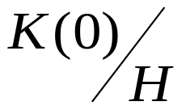
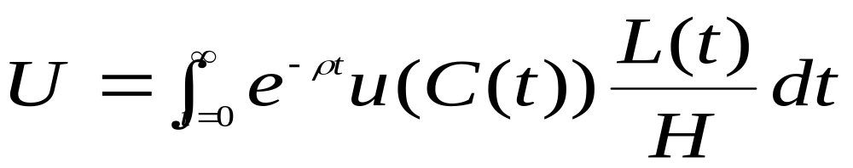
2.Households:
(1)A large number of identical households (共有H户);
(2)The size of each household grows at rate n;
(3)1 unit of labor supplied by each member of the household at every point in time;
(4)Initial capital holdings of the household:
(5)The household’s utility function takes the form:
(2.1)
ρ：贴现率，反映人们对未来消费与现在消费的选择偏好，当ρ↑→未来消费效用的现值↓→现在消费↑，未来消费↓。

Slide 4
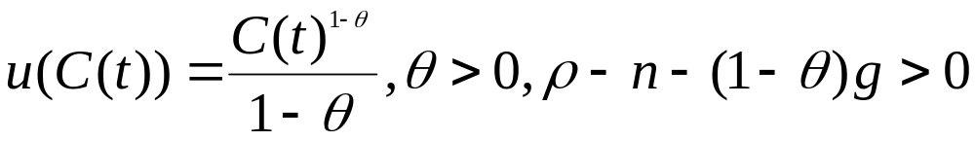
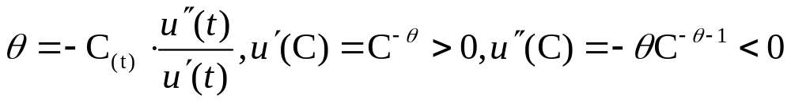
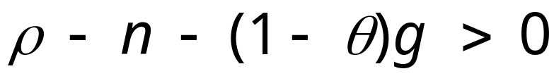
(6)The instantaneous utility function takes the form:
(2.2)
该函数形式能保证经济收敛于平衡增长路径。
θ：The coefficient of relative risk aversion for this utility function
θ决定了家户在不同时期转移消费的意愿
若θ↑→u’(C) ↓→对现在消费的边际效用评价↓→C↓
为生命周期总效用收敛条件，见P53(2.12)

Slide 5
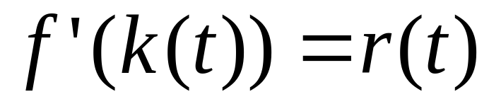
§2.2 Behavior of Households and Firms
1.Behavior of Firms:
Assumption：Constant returns to scale, perfect
competition, firms earn zero profits.
(1)The marginal product of capital: (资本的边际产出)
(2.3)
r(t): The real interest rate at time t

Slide 6
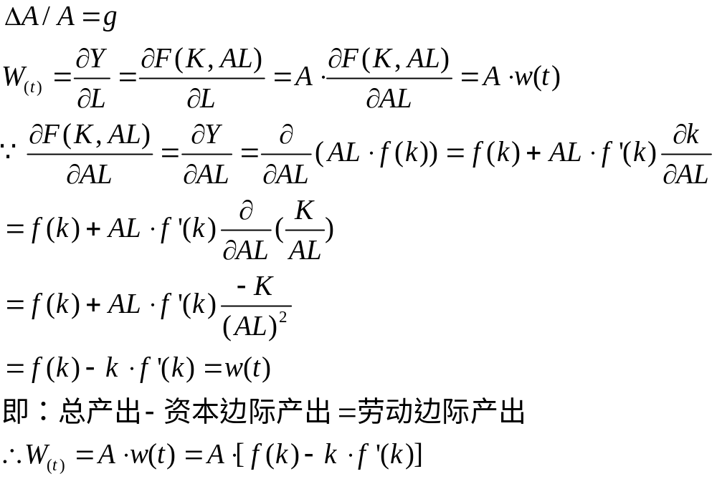
(2)The marginal product of labor(劳动的边际产出)
(2.5)
(2.4)
w(t): 每个有效劳动单位的边际产出（工资）
W(t): 单位劳动的边际产出（工资）

Slide 7
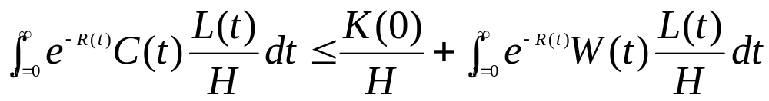
2.Behavior of households
(1) Households’ Budget Constraint
The present value of its lifetime consumption cannot exceed its initial wealth plus the present value of its lifetime labor income.
The representative household’s
Consumption expenditures
The representative household’s
labor income at t
(2.6)
The present value of
the household’s
lifetime consumption
The present value of
the household’s
lifetime labor income
The household’s
initial wealth

Slide 8
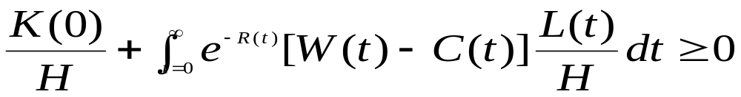
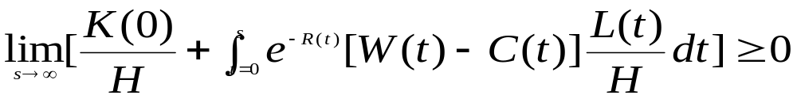
移项得：
The present value of the household’s saving
(2.7)
The representative household’s
saving at time t
Then write the integral from t=0 to t=∞ as a limit:
(2.8)

Slide 9
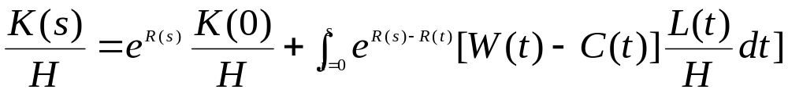
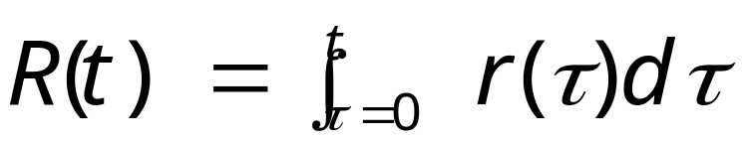
每个家户期末（s）财富存量：
The value of that saving changes from t to s
The household’s saving at t
(2.9)
总储蓄的增量
期末财富
期初财富在ｓ时的本息之和

Slide 10
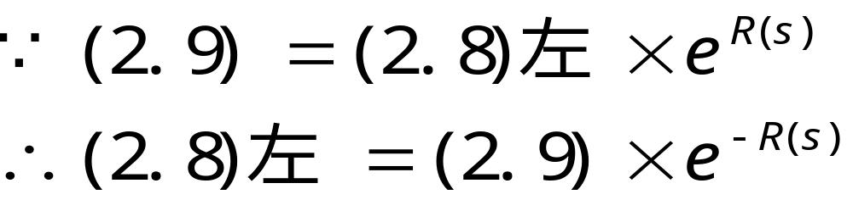
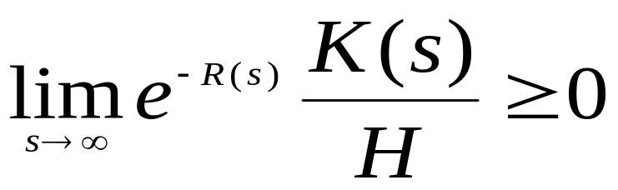
Thus the Budget Constraint Can Be written Simply as:
Known as the
no-ponzi-game condition
(2.10)
The present value of the household’s asset holdings cannot be negative in the limit
庞氏骗局：不断借新债还旧债的一种欺骗行为

Slide 11
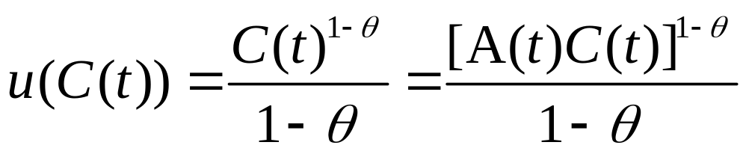
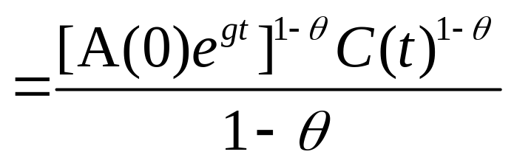
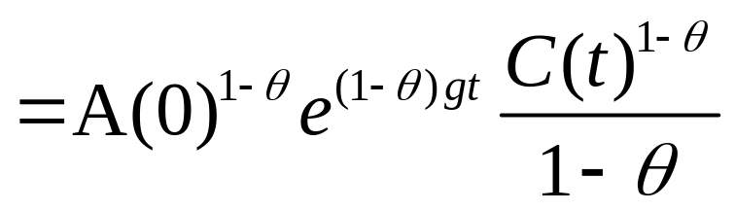
(2)Household’s maximization problem:
Note: The representative household wants to maximize its lifetime utility subject to its budget constraints.
The representative household’s instantaneous utility function in terms with consumption per unit of effective labor:
(2.11)

Slide 12
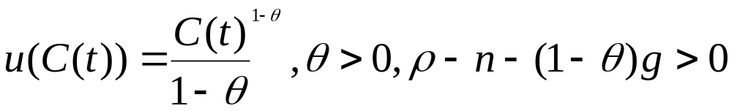
将(2.11)和 L(t)=L(0)e^{nt} ，以及
(2.2)
代入
(2.1)

Slide 13
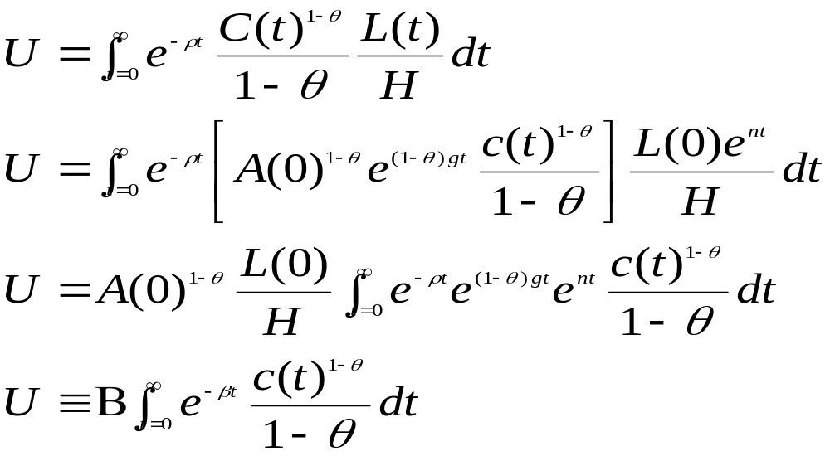
(2.12)
B=A(0)^{1-θ}L(0)/H
β=ρ-n-(1-θ)g>0 P49(2.2)

Slide 14
Now consider the budget constraint
(2.6)
(2.13)
(2.14)

Slide 15
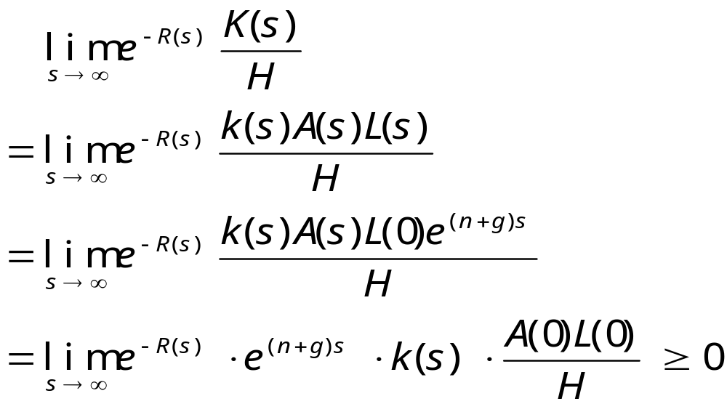
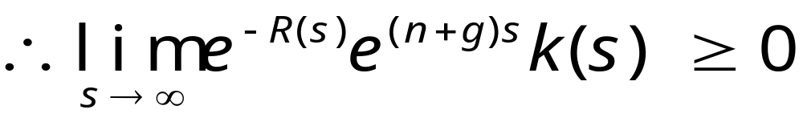
由(2.10)：
(2.15)

Slide 16
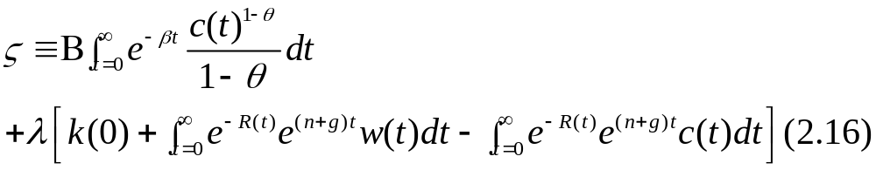
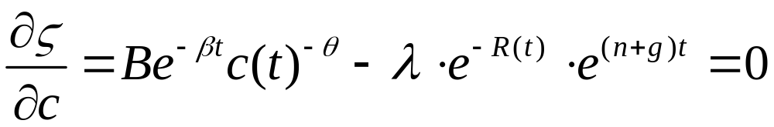
(3) Household Behavior
The household’s problem is to choose the path of c(t) to maximize lifetime utility, (2.12), subject to the budget constraint,(2.14). We can therefore set up the Lagrangian:
The fist-order condition for an individual c(t) is:

Slide 17
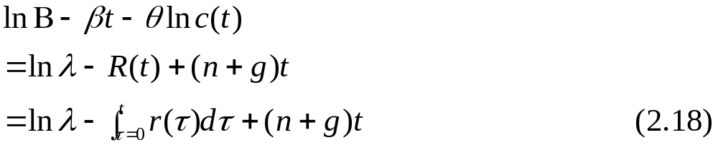
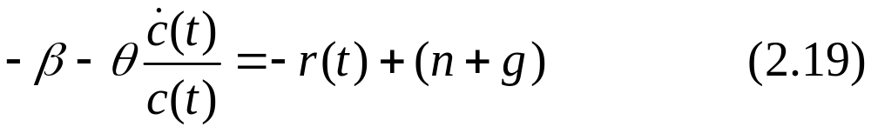
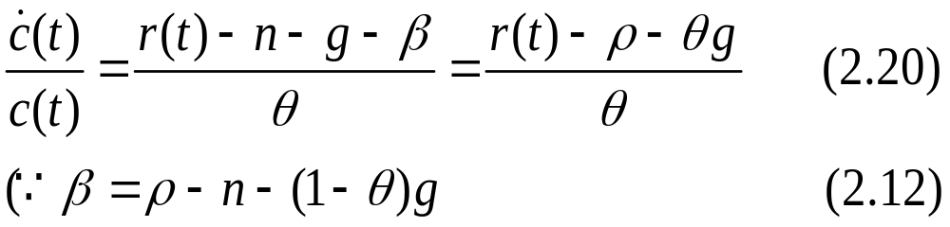
两边对t求导
euler equation
（2.20）亦即 R-C-K 模型的核心结论

Slide 18
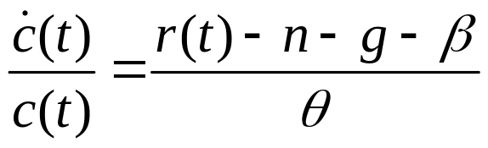
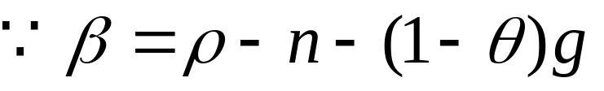
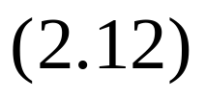
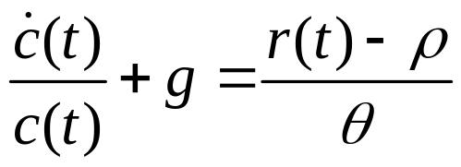
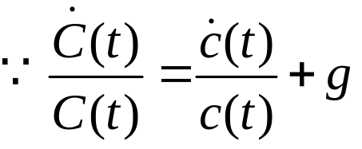
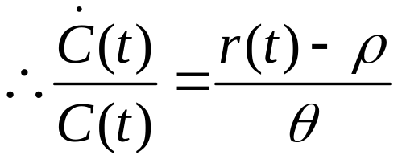
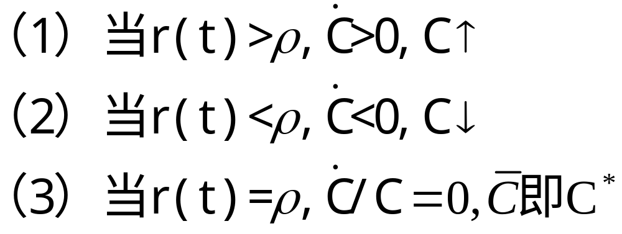
经济含义：当且仅当资本的边际生产力(r)大于效用的贴现率(ρ)时，人均消费的增长率才会增加。换句话说，人均消费或人均储蓄的增长率是由资本的边际生产力和效用的贴现率这两个变量内生决定的。此即个人储蓄或资本积累的内生性。

Slide 19
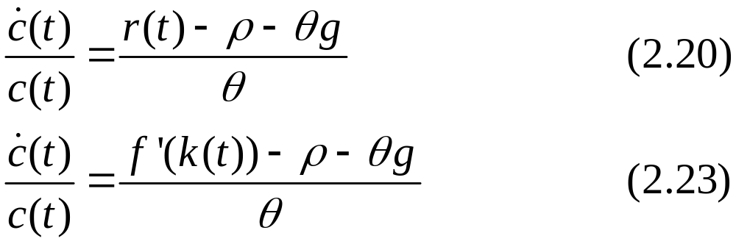
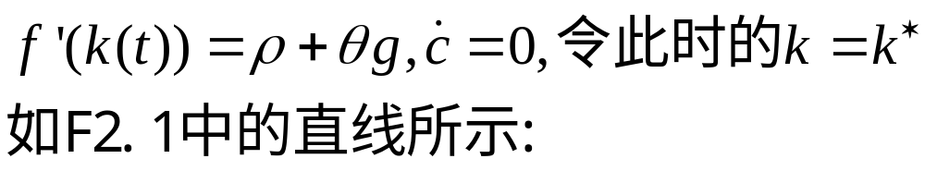
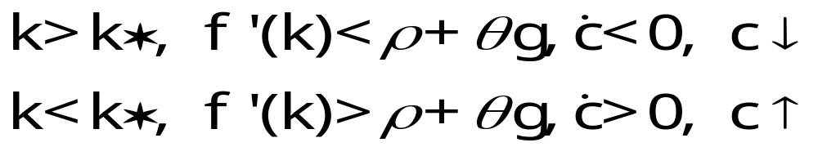
§2.3 The Dynamics of the Economy
1.The Dynamics of c
(1)
(2)
(3)
当
当

Slide 20





c
c
c
k
k*
F2.1 The dynamics of c

Slide 21
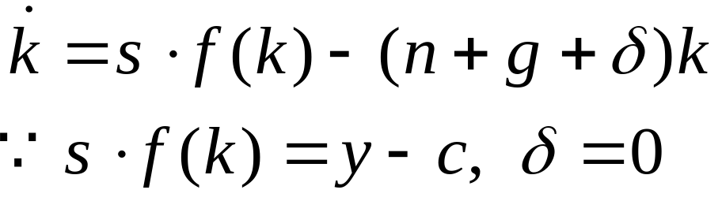
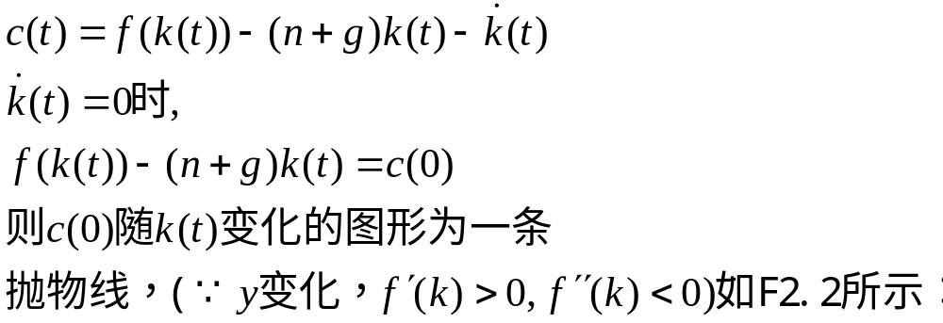

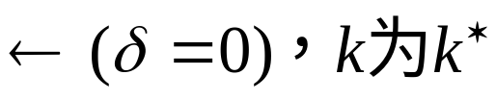
2.The Dynamics of k
由(1.18)
含义：k随y和c的变化而变化
(1)当

Slide 22


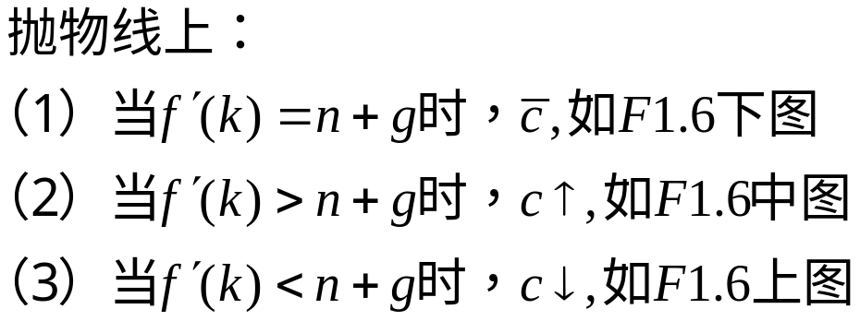
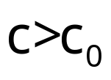


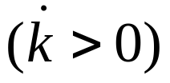
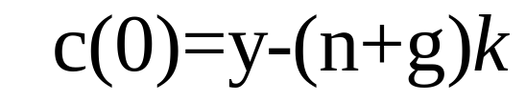

（1）c (t)>c (0)时,存在过度消费， k↓，线上方 ;
（2）c (t)<c (0)时,存在消费不足， k↑，线下方。
c
k
线上
k
k
F2.2 The Dynamics of k

Slide 23
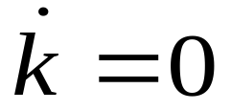
3.The Phase Diagram
ċ=0
c
E
·
k
k*
F2.3 The Dynamics of k and c

Slide 24

4.The Initial Value of c
ċ=0
c
·
A
The behavior of c
and k for various
initial values of c
·
E
·
B
·
C
F
·
D
·
k
K(0)
k*
F2.4

Slide 25
5.The Saddle Path 经济趋于稳态（E）的路径
ċ=0
c
能够趋于稳态点E的所有c的初始的变动轨迹。
鞍点路径上的c值是k的函数。
E
·
·
k
K(0)
k*
F2.5

Slide 26
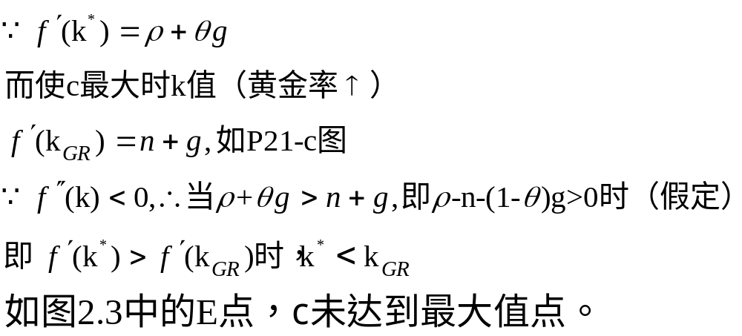
§2.4 Welfare
因为C未达到最大值，所以有福利损失，如下：

Slide 27
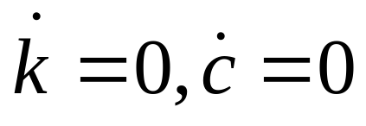
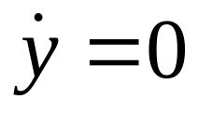
§2.5 The Balanced Growth Path
Solow Model and R-C-K Model
（1）相同点：前者的平衡增长路径也就是后者的E点。
二者都满足：
（2）不同点：后者平衡增长路径时的k*低于前者中的
K_{GR}*，即消费未达到最大值。

Slide 28
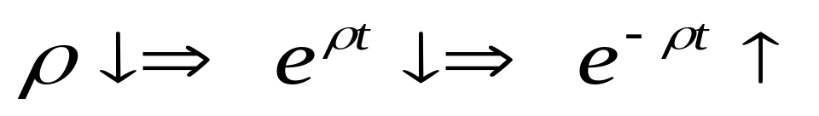

§2.6 ρ下降的效应（消费者偏好的变化）
时，未来效用的现值增加
偏好于将来消费
现在消费倾向下降
储蓄倾向上升， 这相当于索洛模型中储蓄率的上升

Slide 29
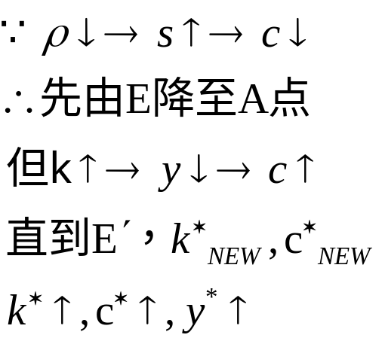
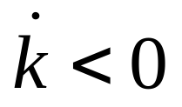


ċ=0
ċ =0
c
·
E
·
E‘
·
A
k
k^{*old}
k*new

Slide 30


ρ下降的效应
k
t
ρ↓
β↓
β=ρ-n-(1-θ)g↓
c
t
ρ↓
β↓

Slide 31




ρ上升的效应
A
E
k*new
k*old

Slide 32


k
t
ρ↑
β↑
c
t
ρ↑
β↑

Slide 33

§2.7 政府购买的效应
每单位有效劳动的政府购买，仍用G(t)表示
假定政府购买：（1）不影响私人消费的效用；
（2）不影响将来的产出；
（3）由现在的一次性增税而融资。
先假定政府的预算总是平衡的
由 i = y – c – G(t)得到

Slide 34




由于政府购买
以税收来融资，
变为
从而使家庭预算约束发生了变化
K的极
限行为
表达式
不变

Slide 35

政府购买的永久性变化与暂时性变化
假设经济一开始处于平衡增长路径上，
在该路径上，政府购买为G_{L}不变
假设
假设政府购买G出现未预期到的永久性变化，由G_{L}上升到G_{H}。

Slide 36

消费的减少量等于政府购买的增加量
ċ=0
c
时，c(t)下降
E
·
E‘
k
k*
F2.8 政府支出永久增加的效应

Slide 37
因此，政府购买与税收的永久性增加，会降低家庭的一生财富，从而消费会立即下降，但资本存量和真实利率不受影响。
假设政府购买发生未预料到的增加，但人们预期这是暂时的行为，并确切知道终止时间
这时，消费的降低就不完全是G_{H} －G_{L}了

Slide 38
图a：政府购买的持久增加
ċ=0
c
E
·
k
k*
F2.9

Slide 39
图c政府购买的暂时上升
ċ=0
c
E
·
k
k*
F2.9

Slide 40


PART B The Diamond Model
2.8 Assumptions:
1.人口数量新陈代谢；
2.离散时间，并将生命周期简化为两期；
3.C_{1t}：t时期年轻人的消费， C_{2t} ： t时期老年人的消费； t时期出生的个人效用函数为：
4.生产函数：与以前的假定相同。

Slide 41



2.9 Household Behavior:
1.预算约束

Slide 42

2.效用最大化
求解思路有两种：
（1）当两期的边际效用相等时，效用最大(2.46)
（2）拉格朗日乘数法（2.49-2.52）

Slide 43



结论（1）当r_{t+1}＞ρ时，由
同 Part A
（2）当r_{t+1}＜ρ时，
两者的消费不变

Slide 44





3.消费函数
将（2.47）式代入（2.44）式得到（2.53）式: 消费倾向
资本积累的内生性

Slide 45




2.10 The Dynamics of the Economy:
1. k 的运动方程
t+1期的资本存量为：

Slide 46



(2.57)
等式两边同时除以：
（2.58）

Slide 47





上式隐含地给出了 k_{t+1} 与 k_{t} 之间的关系
是何依存关系？

Slide 48


（2.59）
假设θ=1
生产函数为仍为C-D形式 f(k)=k^{α}
收入中用于储蓄的比例为：s =1/(2+ρ)
（2.60）

Slide 49





k_{t+1}
45º
k_{t}
k*

Slide 50


k_{t+1}
45º
k_{t}
k*

Slide 51



k_{t+1}
45º
k_{t}
k*

Slide 52


k_{t+1}
45º
k_{t}
k*

Slide 53



2.60
k_{t+1}
(δ +n +g ) k
s₁ f(k)
s₀ f(k)
45º
k*
k₁*
k_{t}
k*
k₁*
索洛模型相图
F2.12

Slide 54
k_{t+1}
ρ的下降，1/(1+ ρ )上升,
未来消费效用的现值上
升,年轻人偏好将来消费,
储蓄率增加,k_{t+1}上升,图
中曲线上移,从而k*上升。
所以ρ的下降带来资本积
累的增加。 ρ的下降与
SOLOW模型中s的上升
类似 ，只有水平效应，
而无增长效应。
45º
k*
k₁*
k_{t}

Slide 55



3.趋同速度
为了分析经济如何向其平衡增长路径收敛，作如下技术性处理：
对k的动态方程在k附近进行线性化处理
(2.60)
求导：
k_{t+1} = k_{t} 时的k*值为：

Slide 56


对k的动态方程在k=k*附近进行一阶泰勒近似
(2.60)
(2.64)
k = k* 时，k_{t+1} = k_{t} = k*

Slide 57


(2.65)
若 α=1/3，则k每期向k*移动其与k*之间距离的2/3

Slide 58
Solow 模型中的上式确定了k 以多快速度趋近 k*
那么，怎样计算这一速度？
作一校准试验：
设 n + g + δ=6%，资本的收入份额α_{K}约为1/3
则(1-α_{K} )(n+g+δ) ≈4%
k 每年向 k* 移动剩余距离的4%，要走完到其平衡增长路径值的距离的一半约需18年时间。
As a result， convergence is more rapid than in the Solow model.

Slide 59



4.一般情形（θ≠1）
将k的如下动态方程进行改写
(2.67)
劳动报酬中储
蓄所占比例
t 期每单位有效劳
动的平均产量
产量中劳动报酬所占比例

Slide 60





图(a)
图(b)
稳定
不稳定
F2.13
多个 k 值的经济学含义为：其他条件完全相同的经济，
可能仅因为初始条件的不同而收敛于不同的平衡增长
路径。

Slide 61


图(c)
图(d)
F2.13
对于经济的动态学而言，假定世代交叠而非长生不老家庭
就有可能有着重要意义：经济的持续均衡增长可能无法实
现，或者，经济的持续均衡增长可能取决于初始条件。

Slide 62

对经济增长理论中心问题的回答
根据k的如下动态方程可知：
年轻人的储蓄额
≤ f(k)

Slide 63

随着k变大，资本的边际产品趋于0，所以， k_{t+1} 必将最终小于k_{t}。因此，k不可能无限界增长。劳动有效性的增长再一次成为每工人平均产量的长期长期增长的惟一潜在来源。

Slide 64



2.12 政府支出增长的效应:
假设政府购买支出通过向年轻人征收一次性同等数额
的政府税收来保证，则t时期工人的税后收入就是：
K的运动方程也就变为
(2.70)

Slide 65

k_{t+1}
假设政府购买有
一永久性增加
G
高的政府购买导致低
的资本存量和高的均
衡真实利率，这与拉
姆齐模型中的结论不
同，后者不变
45º
k₁*
k₀*
k_{t}
F2.15

Slide 66

本章总结：
资本积累（S）的内生性:
(1)资本生产率 r
(2)消费者选择：
与Keynes消费函数比较：
本章贡献：建立了增长理论的微观基础，从消费者和生产者的最优化行为解释资本积累和经济增长的内生性。

